Slide 1

组会汇报
NeRF:
Representing Scenes as Neural Radiance Fields for View Synthesis
汇报人：主田横
2023.11.10
XJU-ICIRG
文献作者：Ben Mildenhall, Pratul P. Srinivasan, Matthew Tancik, Jonathan T. Barron, Ravi Ramamoorthi, Ren Ng

Slide 2
一、研究背景
二、文章创新点
三、研究内容
四、实验和结果分析
五、结论
目 录
contents
XJU-ICIRG

Slide 3
01
研究背景
XJU-ICIRG

Slide 4
研 究 背 景
过去的工作：
过去的相关工作通常在 MLP 的权重中编码对象和场景，并且该MLP通常直接从 3D 空间位置映射到2D形状的隐式表示，例如该位置的距离等。
存在的问题：
无法再现具有复杂几何形状的真实场景，其保真度与使用离散表示(如三角形网格或体素网格)表示场景的技术相同。
复杂场景的神经辐射场表示的基本实现并没有收敛到足够高分辨率的表示，并且在每条相机光线所需的样本数量方面效率低下。
由于离散采样，它们扩展到高分辨率图像的能力从根本上受到时间和空间复杂度差的限制。
XJU-ICIRG

Slide 5
02
文章创新点
XJU-ICIRG

Slide 6
文章创新点
创新点：
优化了场景表示和神经网络的输出，将连续场景表示为5D坐标，（x,y,z,θ,φ）,输出是发射颜色c（r,g,b）和体积密度σ。
采用了基于立体渲染技术的可导的渲染流程，用于网络的优化。
采用了层次化的采样策略，专注于可见的场景内容（visible scene content），充分利用了 MLP 的容量
位置编码，避免了空间相邻采样点在MLP中的过平滑问题
XJU-ICIRG

Slide 7
03
研究内容
XJU-ICIRG

Slide 8
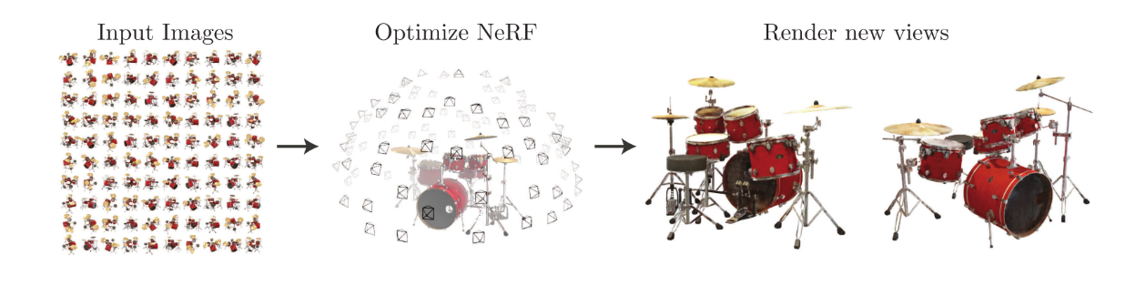
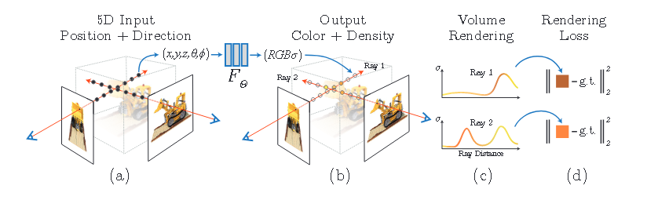
研究内容
整体框架：
[1]
[1] Mildenhall B , Srinivasan P P , Tancik M ,et al.NeRF: Representing Scenes as Neural Radiance Fields for View Synthesis[C]//2020.DOI:10.48550/arXiv.2003.08934.
XJU-ICIRG

Slide 9
研究内容
Neural Radiance Field Scene Representation
本文把一个连续的场景表示为一个 5D 向量值函数，然后用一个MLP网络来近似这个连续的5D场景表示：
$$F_{Θ}:\left(x,d\right)→\left(c,σ\right)$$
[1]
输入是 3D 位置 x=(x,y,z) 和 2D 视角方向 d=(θ,ϕ)
输出是发射颜色 c=(r,g,b)和体积密度 σ
注：该方法约束了预测体积密度 σ的网络的输入仅仅是位置 X，而预测 RGB 颜色 C的网络的输入是位置x和视角方向d，通过这种方式可以鼓励网络学习到多视角连续的表示。
[1] Mildenhall B , Srinivasan P P , Tancik M ,et al.NeRF: Representing Scenes as Neural Radiance Fields for View Synthesis[C]//2020.DOI:10.48550/arXiv.2003.08934.
XJU-ICIRG

Slide 10
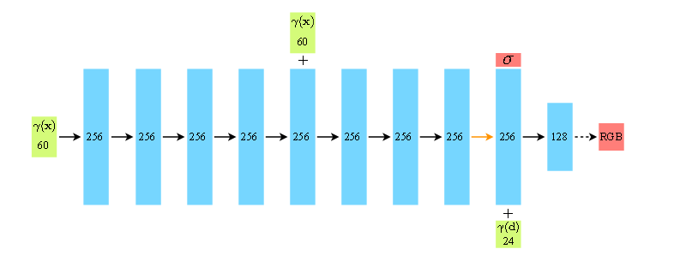
研究内容
Neural Radiance Field Scene Representation
在具体实现上，MLP F_{θ}首先用 8 层的全连接层（使用 ReLU 激活函数，每层有 256 个通道），处理 3D 坐标 X，得到σ和一个 256 维的特征向量。
这个 256 维的特征向量，与视角方向一起拼接起来，喂给另一个全连接层（使用 ReLU 激活函数，每层有 128 个通道），输出方向相关的 RGB 颜色。
[1]
[1] Mildenhall B , Srinivasan P P , Tancik M ,et al.NeRF: Representing Scenes as Neural Radiance Fields for View Synthesis[C]//2020.DOI:10.48550/arXiv.2003.08934.
XJU-ICIRG

Slide 11

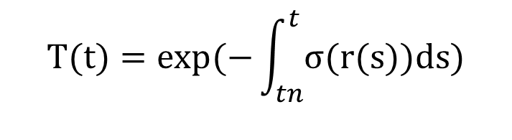
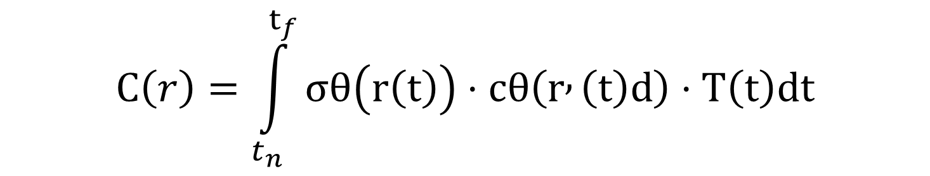
研究内容
Volume Rendering with Radiance Fields
本文使用经典的立体渲染的原理，可以渲染出任意射线穿过场景的颜色。在最近和最远边界为t_{n}和t_{f}的条件下，相机光线 r(t)=o+td的颜色 C(r)为：
$$C\left(r\right)=\int_{t_{n}}^{t_{f}}{σθ​\left(r\left(t\right)\right)⋅cθ​\left(r , \left(t\right)d\right)⋅T\left(t\right)dt}$$
[1]
体积密度 σ(x)可以解释为：光线停留在位置 X 处的无穷小粒子的可导概率。
r (t) 是以时间t为变量相机光线，
$$r\left(t\right)=o+td$$
$$T(t)=exp(−\int_{tn}^{t}{σ(r(s))ds)}$$
T (t) 是从 t_{n} 到 t 的沿射线的累积透射率：
[1] Mildenhall B , Srinivasan P P , Tancik M ,et al.NeRF: Representing Scenes as Neural Radiance Fields for View Synthesis[C]//2020.DOI:10.48550/arXiv.2003.08934.
XJU-ICIRG

Slide 12
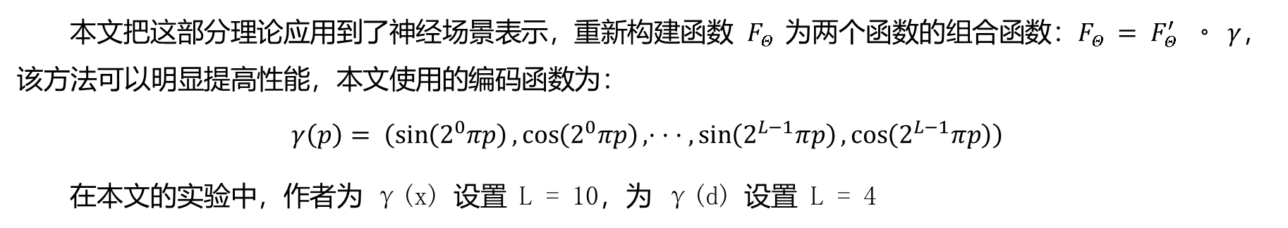
研究内容
Optimizing a Neural Radiance Field
位置编码
优化原理：深度神经网络倾向于学习到频率较低的函数。因此，使用高频函数，把输入映射到更高维的空间中，再喂给神经网络，可以更好地拟合具有高频变化的数据。
[1]
本文把这部分理论应用到了神经场景表示，重新构建函数 $F_{Θ }$为两个函数的组合函数：$F_{Θ }= F_{Θ }^{′} ◦ γ$，该方法可以明显提高性能，本文使用的编码函数为：
$$γ\left(p\right)= \left(\sin\left(2^{0}πp\right),\cos\left(2^{0}πp\right), · · · ,\sin\left(2^{L−1}πp\right),\cos\left(2^{L−1}πp\right)\right)$$
在本文的实验中，作者为 γ(x) 设置 L = 10，为 γ(d) 设置 L = 4
[1]
[1] Mildenhall B , Srinivasan P P , Tancik M ,et al.NeRF: Representing Scenes as Neural Radiance Fields for View Synthesis[C]//2020.DOI:10.48550/arXiv.2003.08934.
XJU-ICIRG

Slide 13
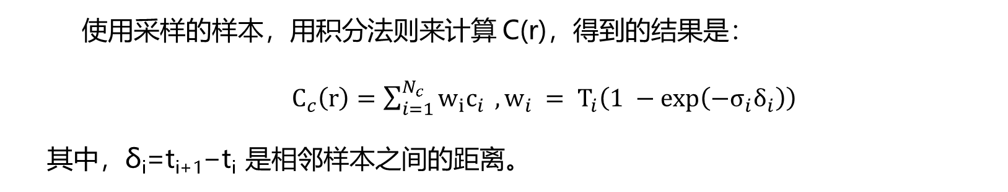
研究内容
Optimizing a Neural Radiance Field
分层采样
因为确定性的求积分不太适合 MLP，所以本文采用了分层采样的方法。即把 [t_{n},t_{f}]分成均匀分布的小区段，接着对每个小区段进行均匀采样：
$$t_{i}∼U\left[tn+\frac{i−1}{N}\left(t_{f}−t_{n}\right),t_{n}+\frac{i}{N}\left(t_{f}−t_{n}\right)\right]$$
[1]
使用采样的样本，用积分法则来计算 C(r)，得到的结果是：
$C_{c}\left(r\right)=\sum_{i=1}^{N_{c}}{w_{i}c_{i}} , w_{i} = T_{i}\left(1 −\exp\left(−σ_{i}δ_{i}\right)\right)$
其中，δ_{i}=t_{i+1}−t_{i} 是相邻样本之间的距离。
[1]
[1] Mildenhall B , Srinivasan P P , Tancik M ,et al.NeRF: Representing Scenes as Neural Radiance Fields for View Synthesis[C]//2020.DOI:10.48550/arXiv.2003.08934.
XJU-ICIRG

Slide 14
研究内容
Implementation details
数据集：一个场景的含有对应的相机姿态和内在参数以及场景边界的RGB图像数据集
$$L=\sum_{r∈R}{\left[∥C_{c}\left(r\right)− C\left(r\right)∥_{2}^{2}+∥C_{f}(r) − C(r)∥_{2}^{2}\right]}$$
损失函数：
[1]
其中 R 是每批中的射线集，C(r)、C_{c}(r) 和 C_{f} (r) 分别是射线 r 的真实数据、粗体积预测和精细体积预测的RGB 颜色。
虽然最终的渲染结果来自 C_{f} (r)，但是为了来自粗略网络的权重分布可用于在精细网络中分配样本，作者还最小化了 C_{c}(r) 的损失。
[1] Mildenhall B , Srinivasan P P , Tancik M ,et al.NeRF: Representing Scenes as Neural Radiance Fields for View Synthesis[C]//2020.DOI:10.48550/arXiv.2003.08934.
XJU-ICIRG

Slide 15
04
实验结果及分析
XJU-ICIRG

Slide 16
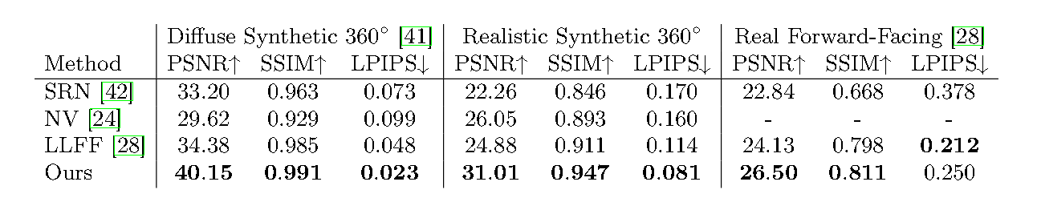
实验结果及分析
量化指标评估
[1]
[1] Mildenhall B , Srinivasan P P , Tancik M ,et al.NeRF: Representing Scenes as Neural Radiance Fields for View Synthesis[C]//2020.DOI:10.48550/arXiv.2003.08934.
XJU-ICIRG

Slide 17
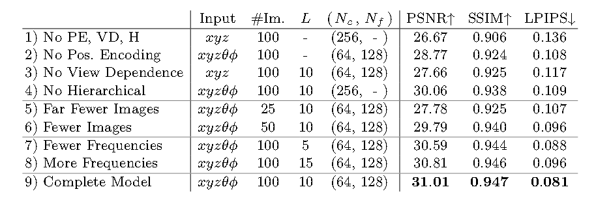
实验结果及分析
消融实验
[1]
[1] Mildenhall B , Srinivasan P P , Tancik M ,et al.NeRF: Representing Scenes as Neural Radiance Fields for View Synthesis[C]//2020.DOI:10.48550/arXiv.2003.08934.
XJU-ICIRG

Slide 18
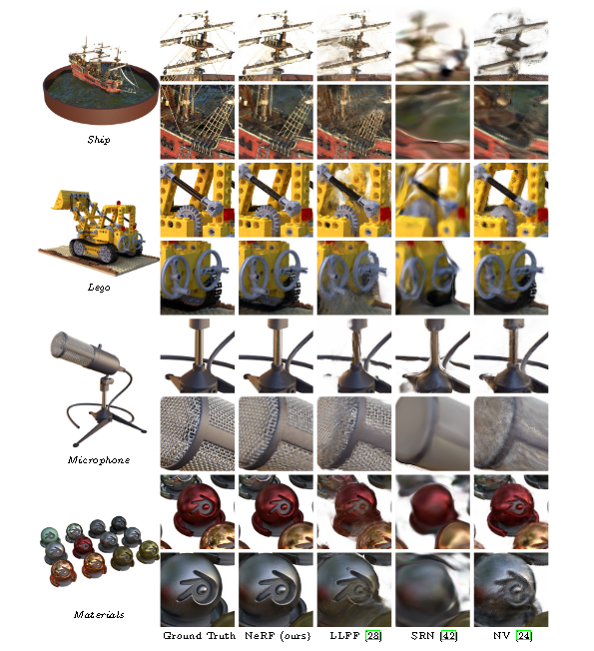
实验结果及分析
与使用基于物理的渲染器生成的新合成数据集的场景的测试集视图的比较
[1]
[1] Mildenhall B , Srinivasan P P , Tancik M ,et al.NeRF: Representing Scenes as Neural Radiance Fields for View Synthesis[C]//2020.DOI:10.48550/arXiv.2003.08934.
XJU-ICIRG

Slide 19
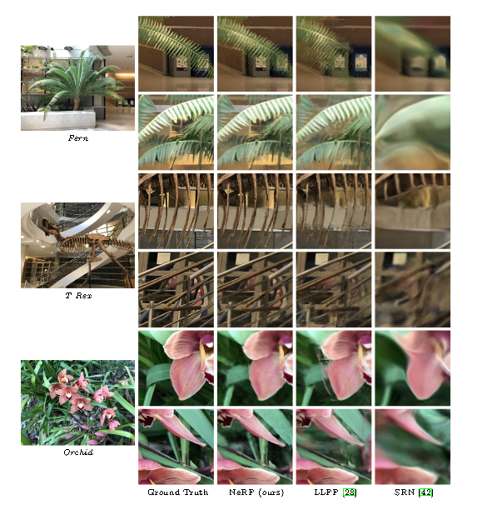
实验结果及分析
真实世界场景的测试集视图的比较
[1]
[1] Mildenhall B , Srinivasan P P , Tancik M ,et al.NeRF: Representing Scenes as Neural Radiance Fields for View Synthesis[C]//2020.DOI:10.48550/arXiv.2003.08934.
XJU-ICIRG

Slide 20
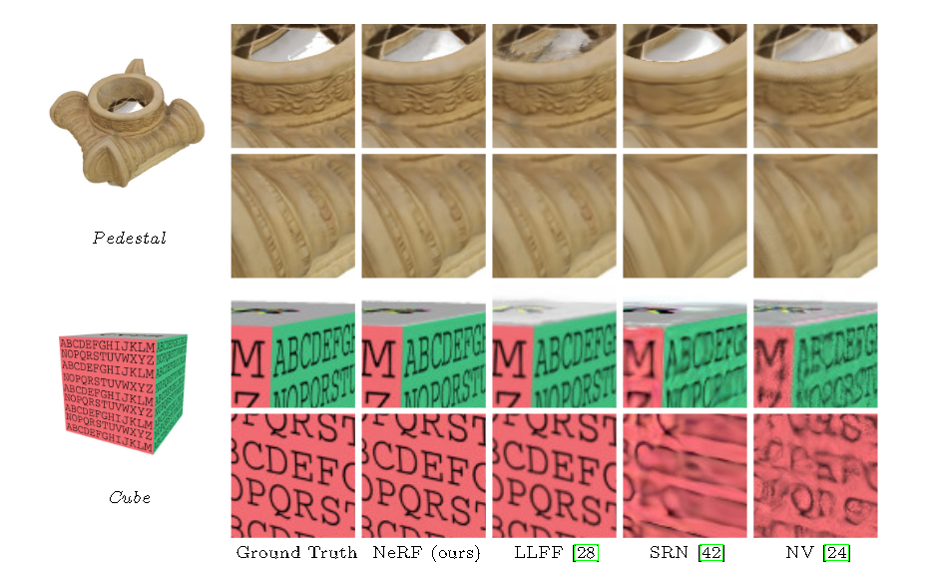
实验结果及分析
合成数据集中场景的测试集视图的比较
[1]
[1] Mildenhall B , Srinivasan P P , Tancik M ,et al.NeRF: Representing Scenes as Neural Radiance Fields for View Synthesis[C]//2020.DOI:10.48550/arXiv.2003.08934.
XJU-ICIRG

Slide 21
05
结论
XJU-ICIRG

Slide 22
结 论
本文的工作直接解决了先前工作的缺陷，这些工作使用 MLP 将对象和场景表示为连续函数。
本文证明了将场景表示为 5D 神经辐射场比训练深度卷积网络输出离散体素表示的先前主导方法产生更好的渲染效果。
本文提出了位置编码、分层渲染等策略使样本渲染的效率和精度得到显著提高。
未来工作的另一个方向是可解释性：体素网格和网格等采样表示允许对渲染视图和故障模式的预期质量进行推理，但尚不清楚当我们编码深度神经网络权重中的场景时如何分析这些问题。
XJU-ICIRG

Slide 23
感谢倾听 请老师和同学们批评指正
汇报人：主田横
2023.11.10
XJU-ICIRG

